Slide 1
Officina bolognese:
https://movio.beniculturali.it/ams-unibo/giorgiobassaniofficinabolognese/it/27/gli-amici-tra-bologna-e-ferrara
Per la biografia di Giorgio Bassani:
https://www.movio.beniculturali.it/fondazionebassani/carobass/

Slide 2
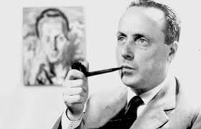
Giorgio Bassani (Bologna 1916, Roma 2000)
https://www.fondazionegiorgiobassani.it/cronologia/

Slide 3
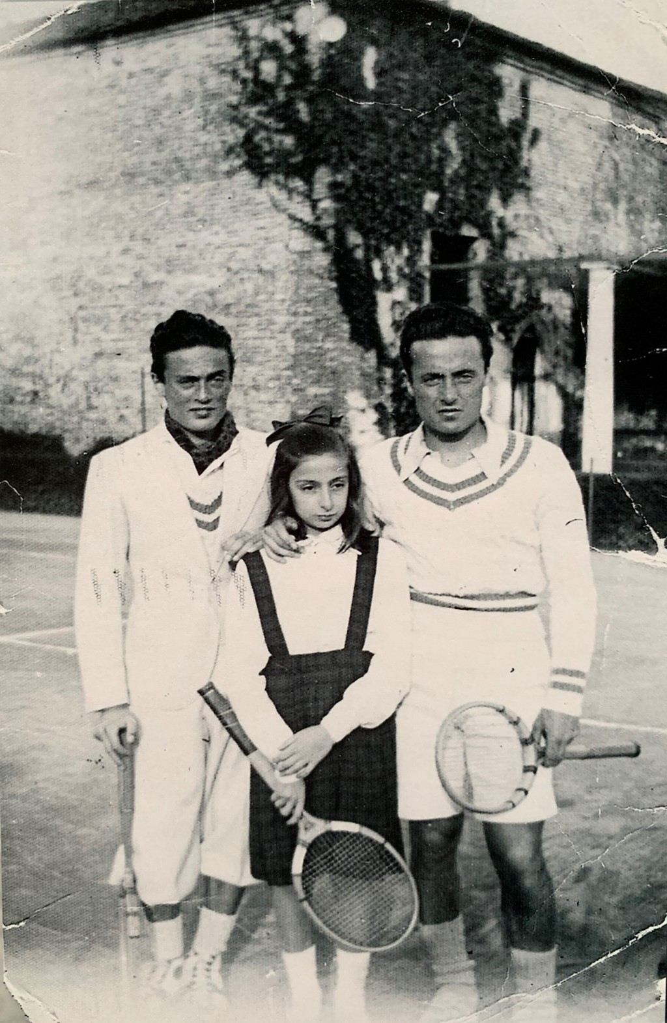

Slide 4
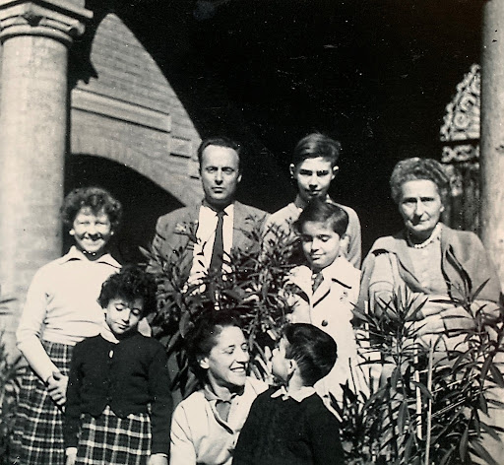

Slide 5
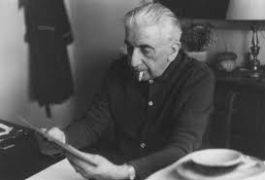
1934-1939

Slide 6
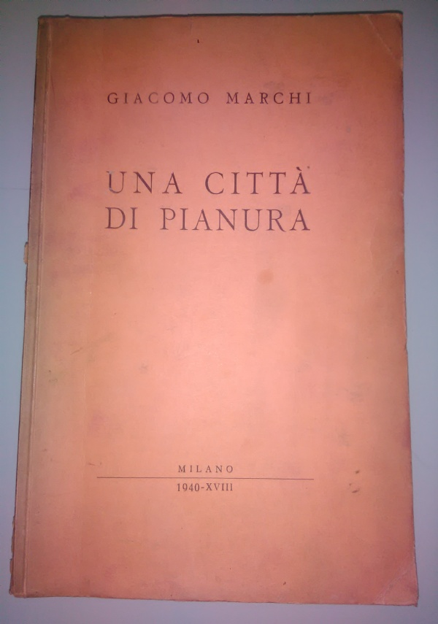

Slide 7
25 luglio 1943: caduta del Partito Nazional Fascista
Cartolina pubblicata in: Paola Bassani, se avessi una piccola casa mia, Ferrara, La nave di Teseo, 2016, PP. 137-138.

Slide 8
31 luglio, 1943
Carissimo Nino, Sono libero da lunedì sera : avrò da raccontarti le mie prigioni. E chissà che tu non possa trarne l’ispirazione. La materia d’un film. La luna che diventava a poco a poco rosa avvicinandosi l’alba. La notte di Domenica e i canti, le grida, un delirio! Ma tornerai presto a Ferrara, mi dirai “si les Allemands…c’è da lavorare, per me? Mercoledì mi sposo e andrò un po’ al mare per rifarmi i nervi. Poi, dopo il 15 di Agosto, sarei anche a tua disposizione. In carcere ho letto “Storielle vane” di Camillo Boito. C’è, tra gli altri, un racconto “Il maestro di Setticlavio” che -ignotissimo- secondo me è un grande capolavoro. Il più bel racconto forse dell’ottocento italiano, escluse naturalmente le ascese (?) immagini del grande Manzoni, di certo Nievo, di Porta, di Verga. Non indegno di quelle, tuttavia. Ti dico questo perché pensavo a te, leggendo. A quello che si potrebbe cavarne. Vedo già la fotografia, che dovrebbe essere di un lindore amaro alla Degas. Scrivimi. Il tuo Giorgio
*Nel 1945 Bassani raccoglie cinque novelle di Boito e le pubblica sotto il titolo Il maestro di Setticlavio presso l'editore Colombo (Milano).

Slide 9
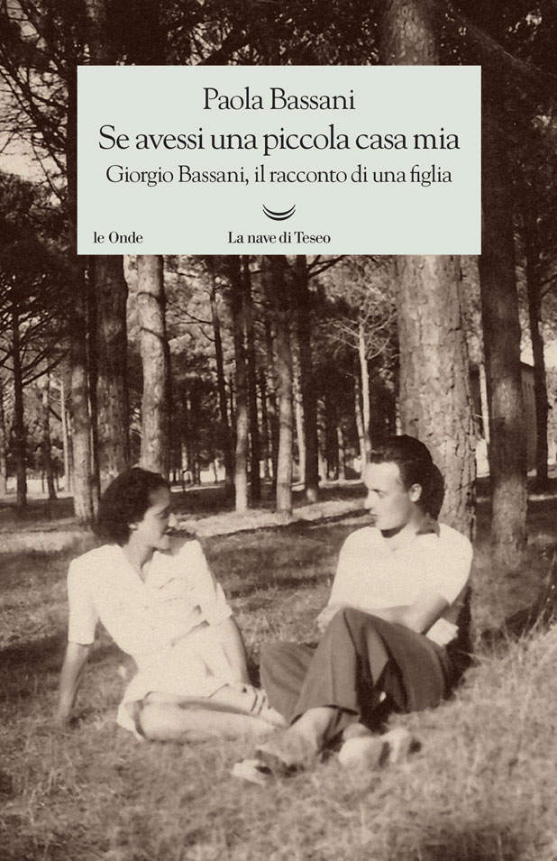
Matrimonio 1943
Bassani sposa Valeria Sinigallia.

Slide 11
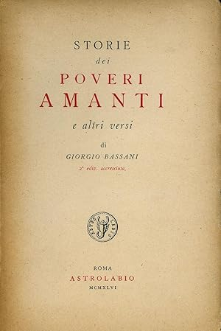
1945
Storie dei poveri amanti e altri versi

Slide 12
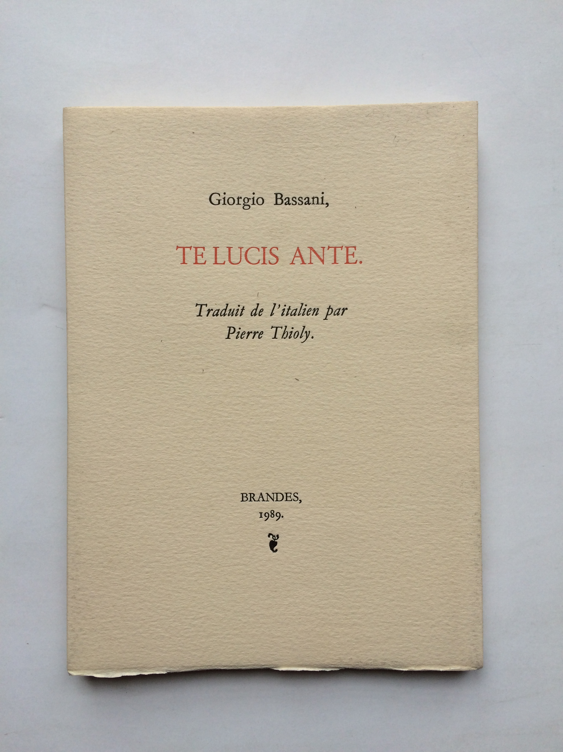
Te lucis ante 1947

Slide 13
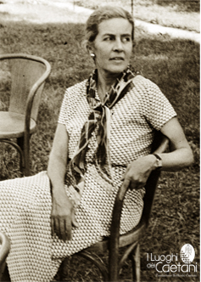
p. LXXIII Cronologia, Opere, I meridiani, 2009.

Slide 14
Un’altra libertà 1951

Slide 15
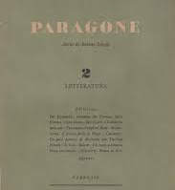
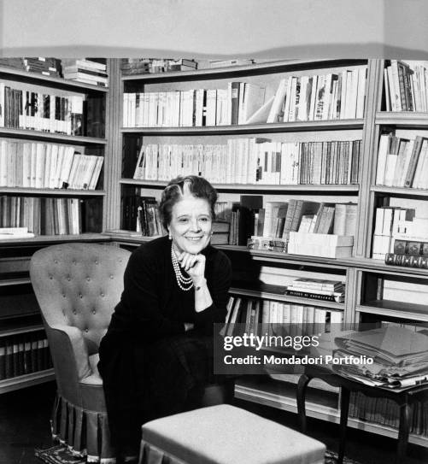
1953

Slide 16
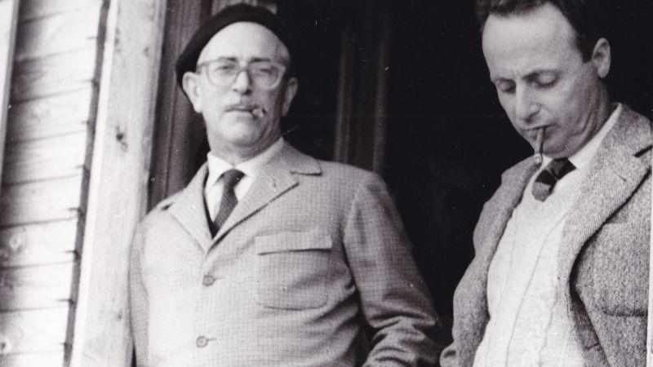
È l’amor che mi rovina (1951) di Mario Soldati
Le avventure di Mandrin (1952) di MS
La provinciale (1953) di MS
La donna del fiume (1954) di MS
La mano dello straniero (1955) di MS
Casa d’altri (1953) di Alessandro Blasetti

Slide 17
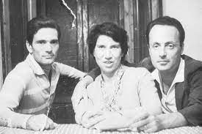
10 settembre 1954: lettera di Pasolini a Diego Marin: i meridiani, p. LXXVI

Slide 18
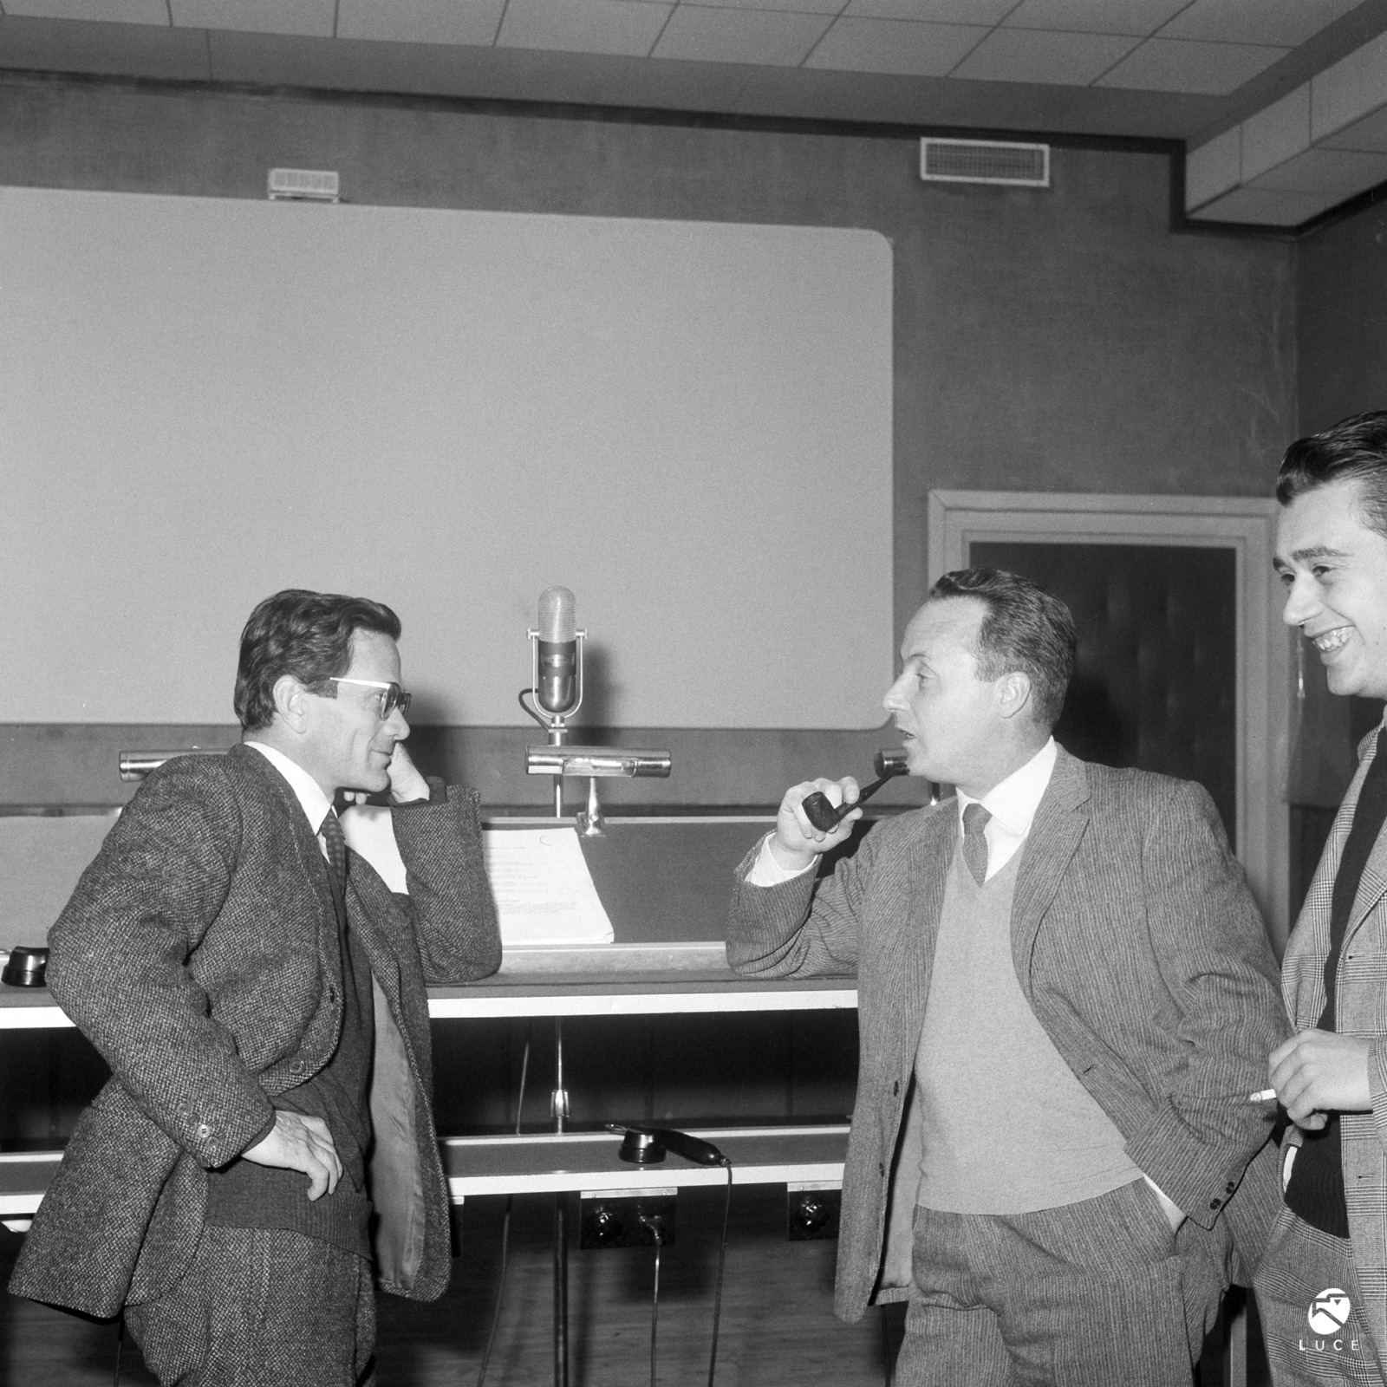

Slide 19
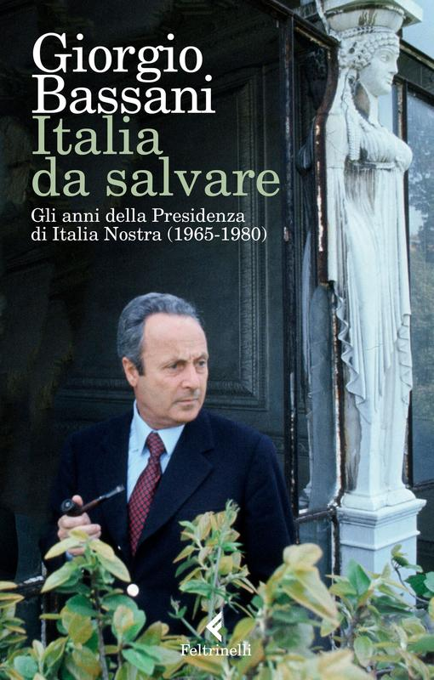

Slide 20
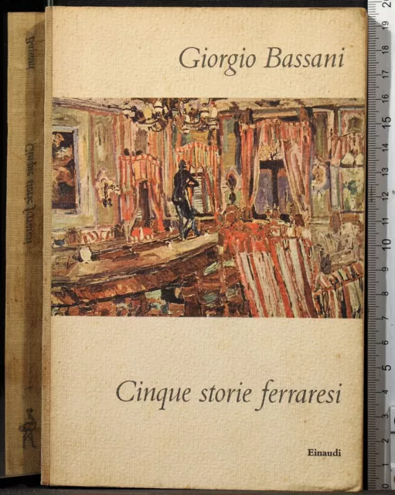
1956 Premio Strega

Slide 21
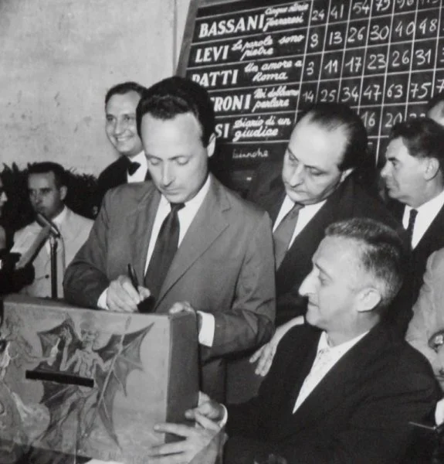

Slide 22
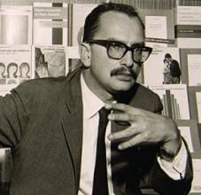
1956: Consulenza editoriale presso la nascente casa editrice di Giangiacomo Feltrinelli
1957: Accademia d’arte drammatica Silvio D’Amico di Roma – Scrive il commento di Teatro Minimo per il regista ferrarese Florestano Vancini

Slide 23
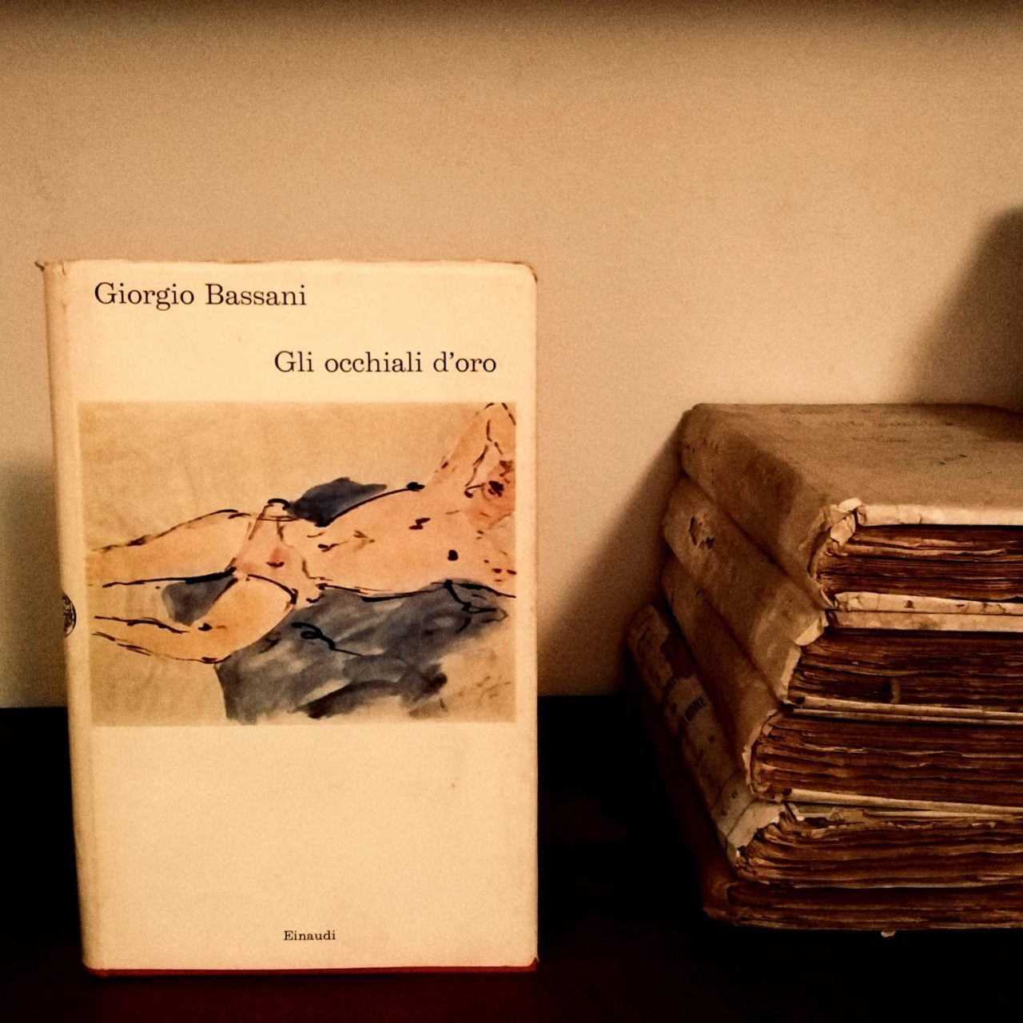
1958
Pubblica Il gattopardo di Giuseppe Tomasi di Lampedusa (Feltrinelli)
Vien dato alle stampe il suo romanzo Gli occhiali d’oro
Film 1987
Video

Slide 24
1960: La lunga notte del ‘43 di Florestano Vancini
Video trailer

Slide 25
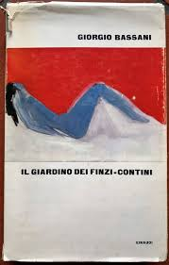
1962
PREMIO VIAREGGIO
CENTOMILA COPIE IN CINQUE MESI

Slide 26
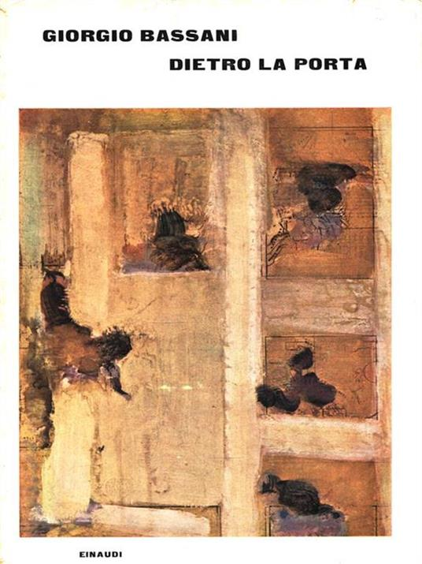
1964
RAI
APPRODO
1966
LE PAROLE PREPARATE

Slide 27
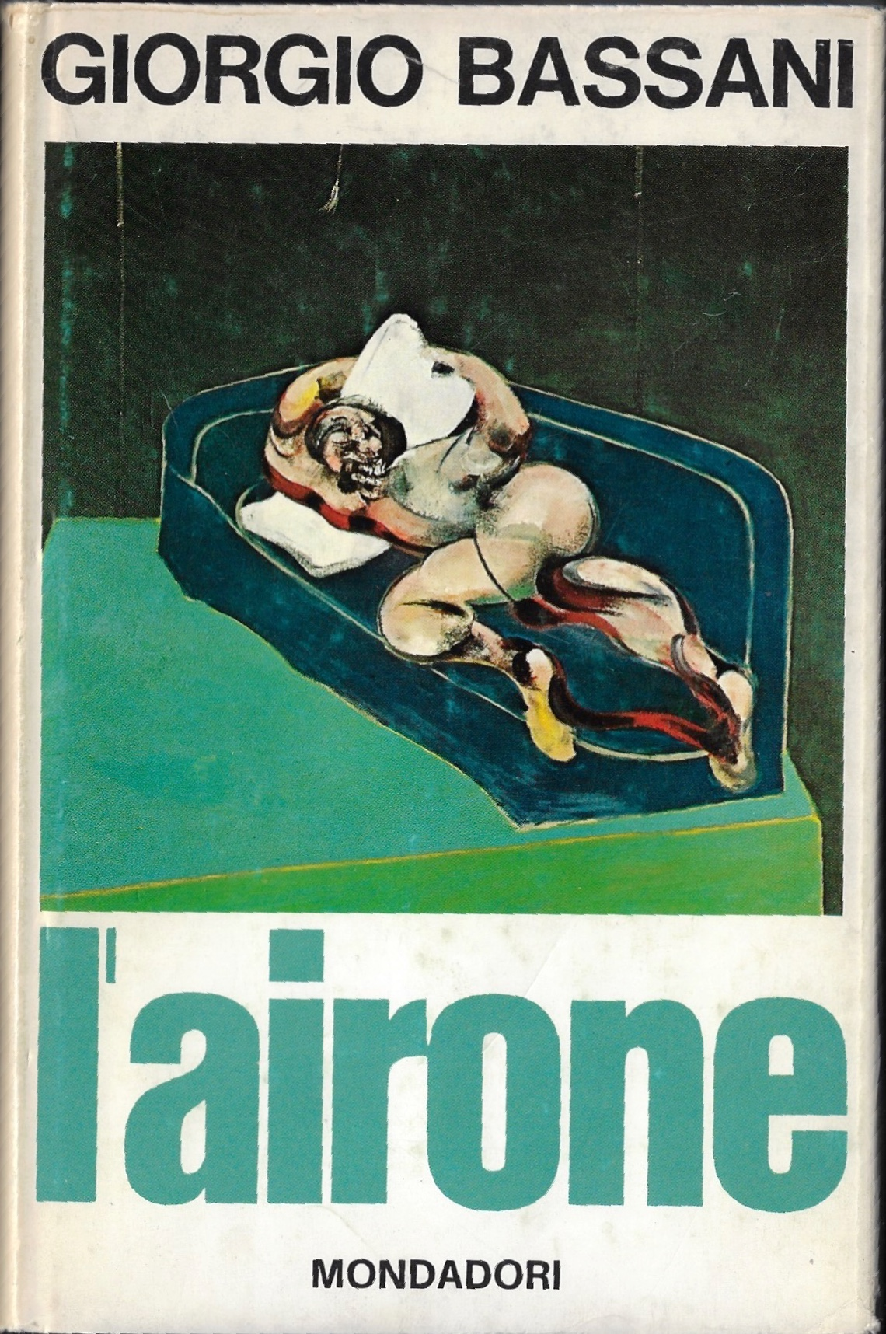
1968
PREMIO CAMPIELLO

Slide 28
1970
La DOCUMENTO FILM propone a Bassani di vendere i diritti del Giardino dei Finzi-Contini.
Il film verrà realizzato da Vittorio De Sica.
Video

Slide 29
1972

Slide 30
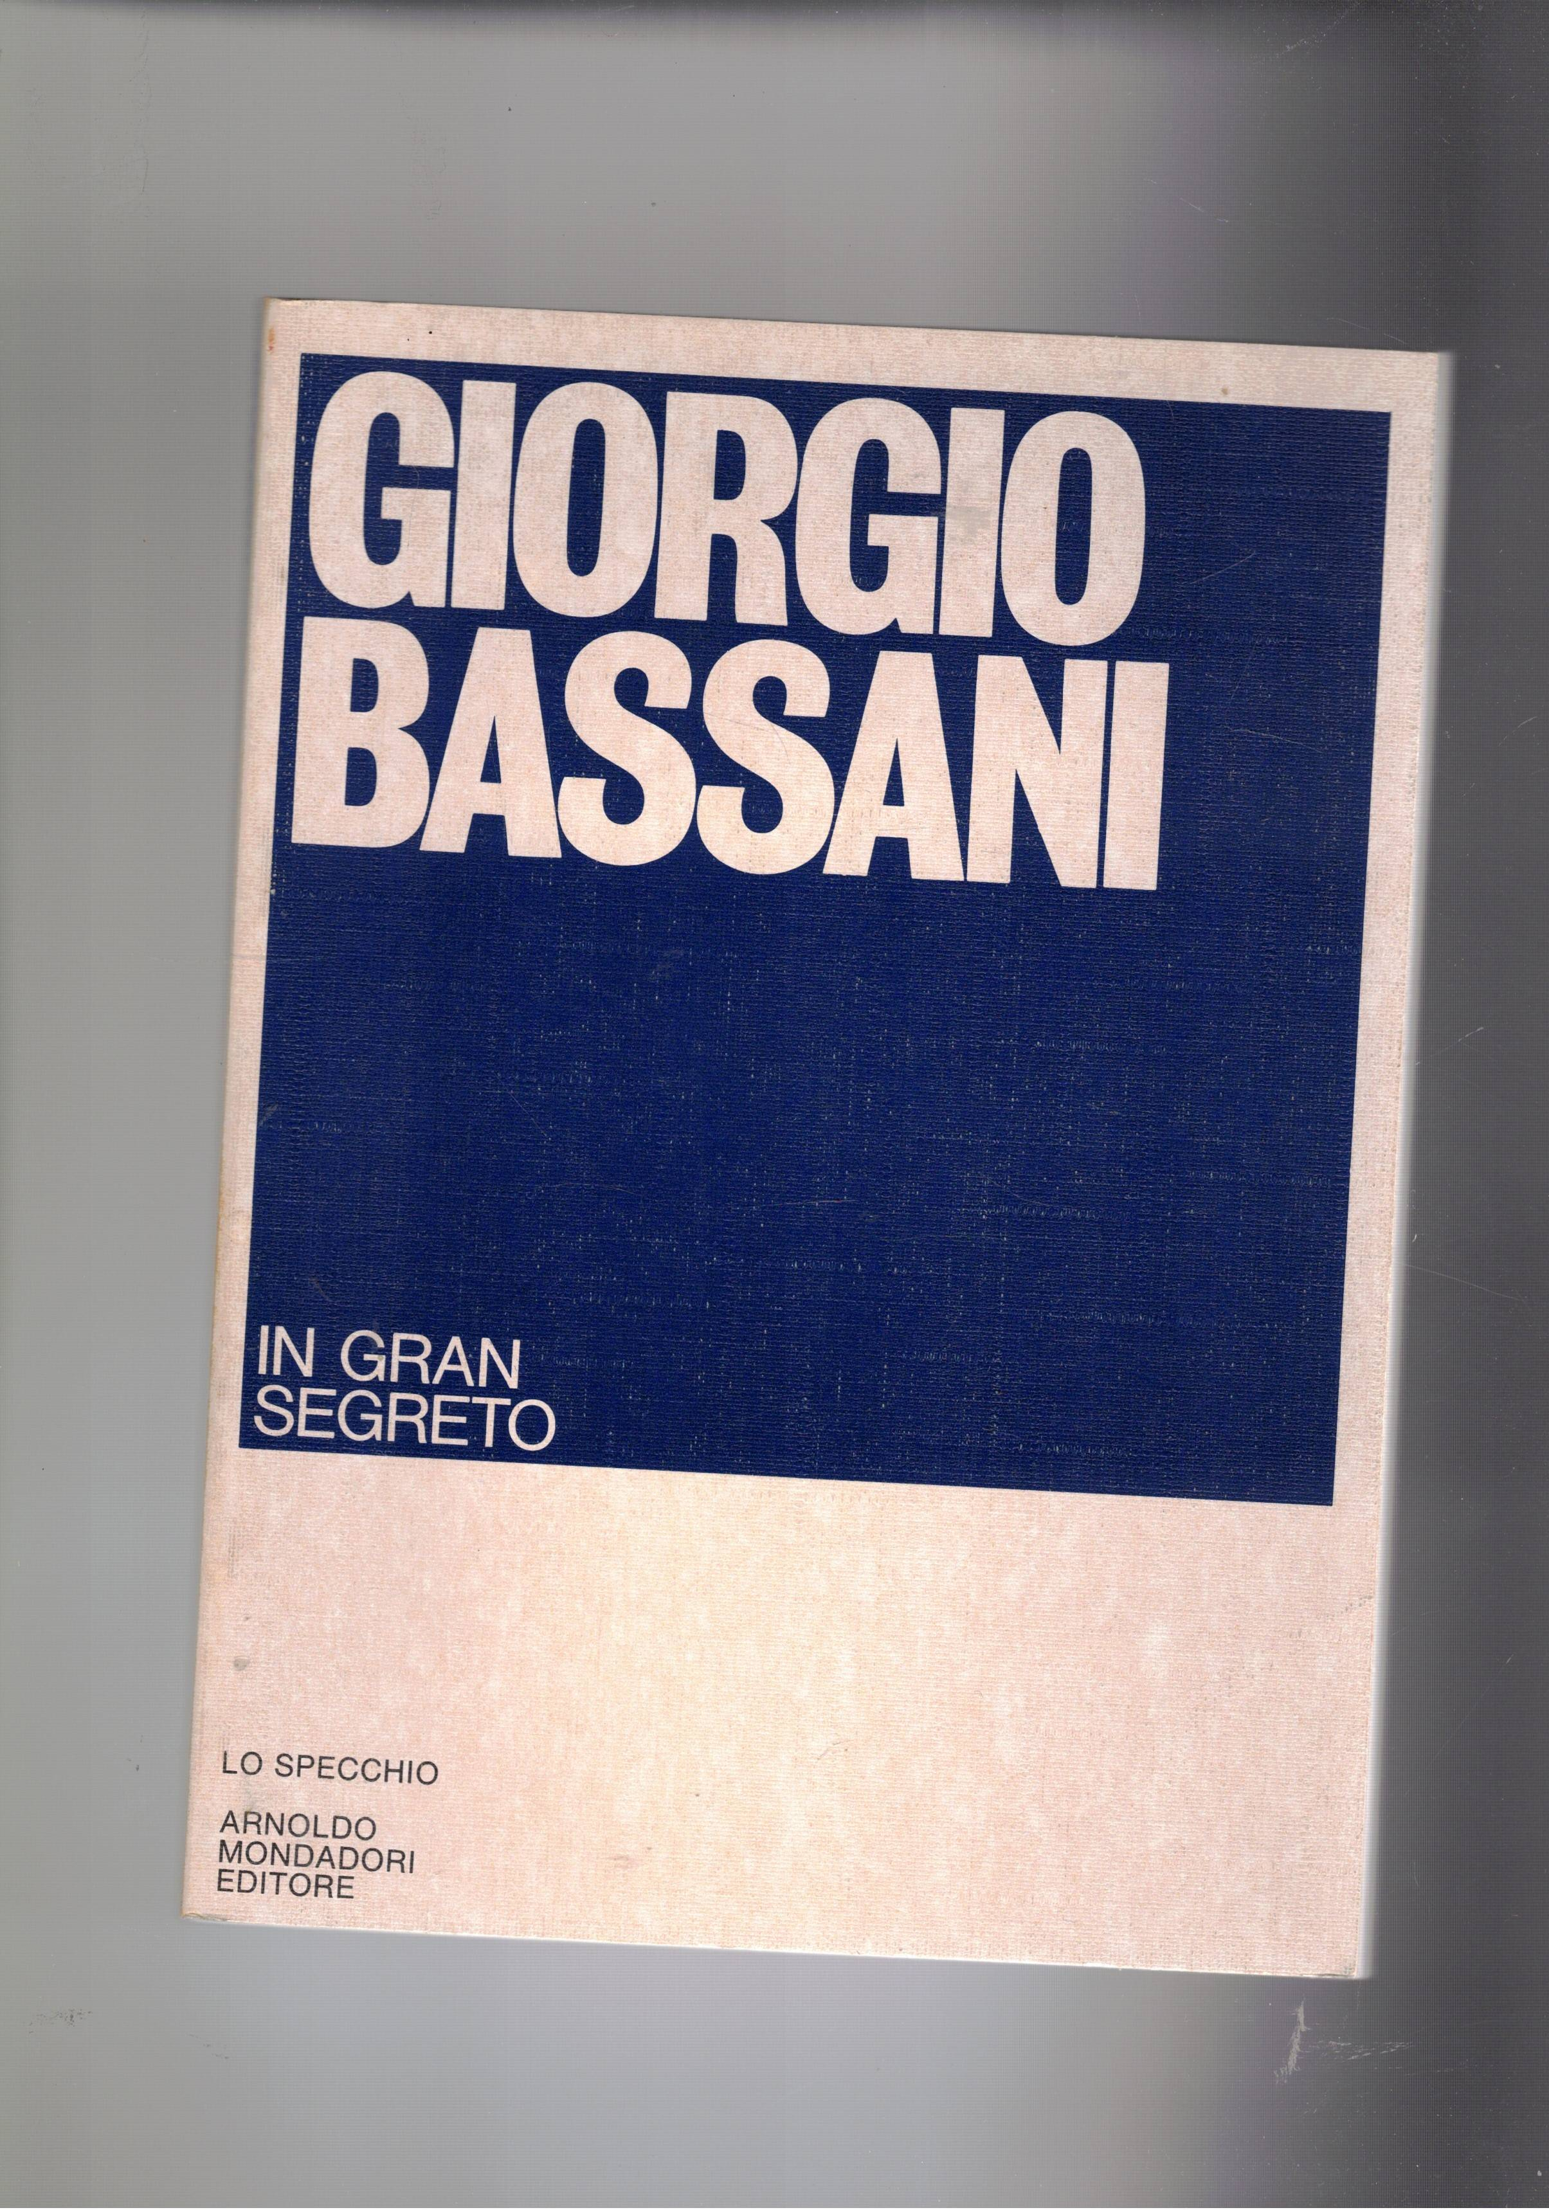
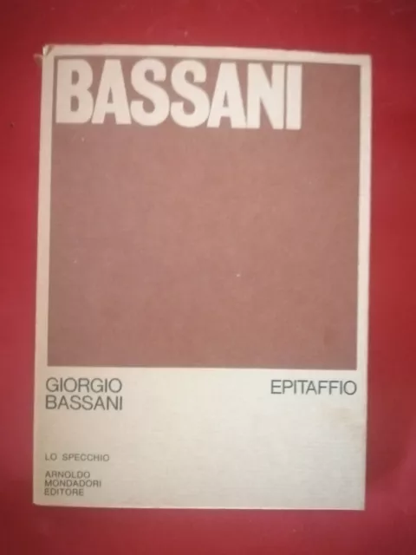
1974-1978

Slide 31
1980

